Slide 1

Zdraví a internet
ZUR387 Lenka Dědková

Slide 2
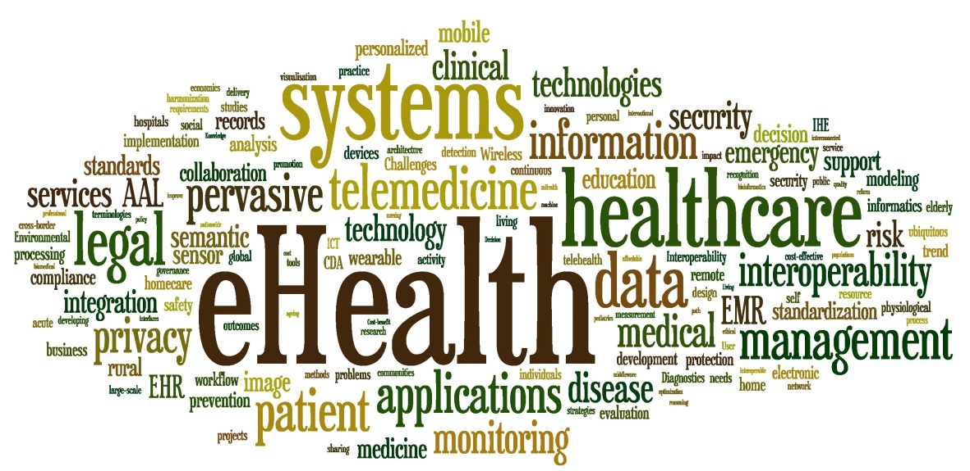
Zdraví a internet/technologie
Rozsáhlá oblast
Zahrnuje
  Psychické i fyzické zdraví
  Pozitivní i negativní dopady používání ICT
  Informace o zdraví
  Využití ICT k (podpůrné) léčbě

Slide 3

Informace o zdraví (a nemocech)
Informace o tom, jak zůstat zdravý, o prevenci a zvládání nemocí
Před internetem:
  Doktor
  Knihy
  Noviny, časopisy
  Známí
Na internetu: obrovské množství informací
  Plusy a mínusy

Slide 4
Stránky s informacemi o zdraví
Obecné
Specifické (konkrétní nemoc)
Interaktivní, diskuzní, skupinové
Odborné (databáze)

Slide 5
Informace o zdraví (a nemocech)
Pozitiva
  Pohodlné
  Můžeme být víc zapojeni do péče o vlastní zdraví
  Pomáhá včas rozpoznat příznaky
  Pomáhá rozpoznat špatnou léčbu (či doktora)
Negativa
  Nepřesné, lživé informace
  Desinterpretace
  Otázka soukromí – cookies, historie vyhledávání, zdrav. informace jsou citlivé údaje
  Může podkopat důvěru v lékaře
  Anxieta, deprese

Slide 6
Kvalita informací
Lživé
Misintepretované
Obtížné rozpoznání a měření
Murray et al. (2003)
  35% si o sobě myslí, že dokáže dobře rozeznat důvěryhodné informace na internetu

Slide 7

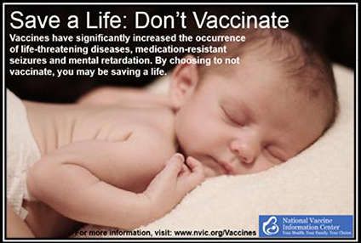




Kvalita informací
Př. Informace o vakcínách

Slide 8
Negativní dopady
Crocco, Villasis-Keever Jadad (2002) – review, případy, kdy zdravotní informace z internetu vedly k poškození
  Poškození – fyzické, emoční, finanční
  1512 abstraktů -> 186 článků -> 3 relevantní články
    2x emoční distres
    2x fyzické poškození: otrava psů, smrt pacienta s rakovinou, který se snažil sám léčit
Zdá se, že takových není mnoho, ale..
    Nereportované případy…

Slide 9
Pew Internet & American Life Project
2013, 3 014 respondentů (18+)
72% (uživatelé netu) za poslední rok hledalo nějaké informace o zdraví
  39% kvůli sobě
  39% kvůli někomu jinému
  15% obě
  16% hledalo někoho jiného se stejnou diagnózou pro výměnu zkušeností
Častěji ženy, častěji mladší, vzdělanější, s vyšším SES a vyšší mírou používání internetu

Slide 10
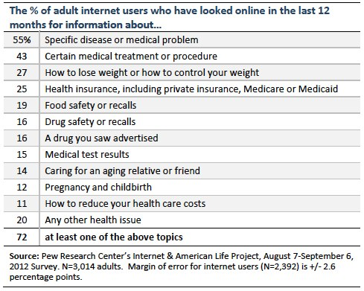

Slide 11
35% dospělých se na internetu snažilo přijít na to, co jim (nebo jejich blízkým) je
  42% z nich si diagnózu určilo správně (návštěva lékaře potvrdila)
  35% za lékařem nešlo
  18% lékař zjistil něco jiného

Slide 12
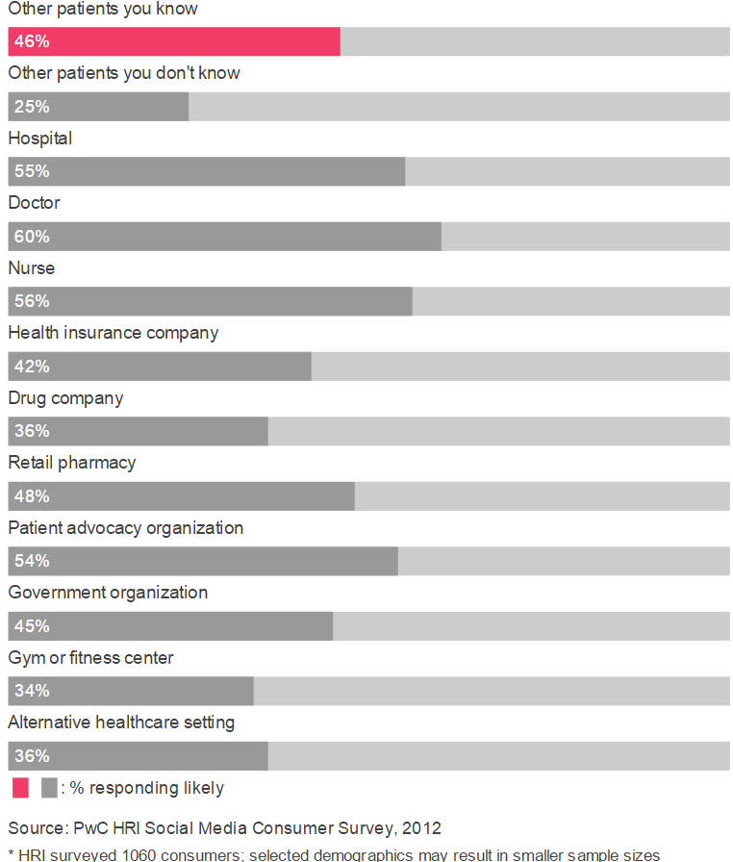
How likely are you to trust health information posted online through social media by the followings?
(http://www.pwc.com/us/en/health-industries/publications/health-care-social-media.jhtml)

Slide 13
Patient empowerment
Nové zdroje na získání informací mohou vést k větší kontrole nad vlastním zdravím

Slide 14
Vztah doktor-pacient
Murray et al. (2003)
  Repre vzorek, 31% hledalo na internetu informace během posledních 12 měsíců, 16% našlo relevantní info, 8% s nimi šlo ke svému lékaři
Z těch, co šli s informacemi za doktorem:
  83% cítilo větší kontrolu
  78% větší sebejistotu
  6% negativní pocity (nejistota, rozpaky)
  15% řeklo, že doktor „acted challenged“
Dopady na vztah mezi doktorem-pacientem (z pohledu pacienta):
  30% zlepšení, 66% stejný, 4% horší
Z hlediska lékaře: ???

Slide 15
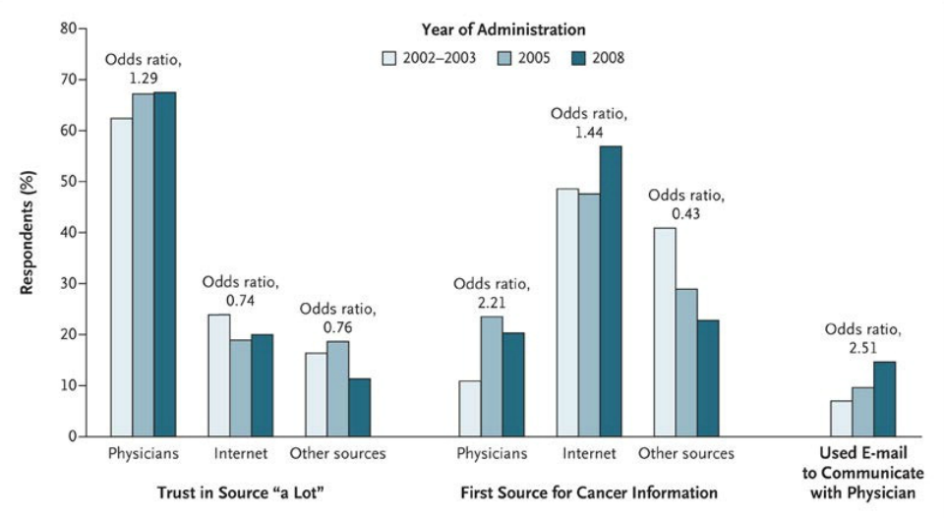
Vývojový trend:
Důvěra v lékaře neklesá ; internet častěji pro první zjišťování informací
Hesse et al. (2010), USA, repre, 18+

Slide 16
Vyhledávání informací o zdraví
Sledování aktuálních trendů na SNS nebo vyhledávání Google – potenciál odhalit epidemie
Možnost zjistit populární způsoby samoléčby (Paul & Dredze, 2011)
Alternativní léčba („complementary medicine“) – často u chronických obtíží, doplněk (x opak) klasické léčby
  Ze strany lékařů často negativní hodnocení

Slide 17
Online support groups
Specifická fóra ke specifickým nemocem
Sdílení zkušeností, úzce zaměřené, někdy uzavřené
Benefity
  Informace
  Sociální opora
  Pochopení
  Snížení stresu, deprese
Proč je to důležité?
  Vyšší sociální opora a nižší stres → lepší průběh nemoci, lepší prognóza
  Pokud chybí v RL, internet může pomoci

Slide 18

Online poradenství
Low cost (ze strany terapeuta i klienta)
http://www.poradna.fss.muni.cz/
Efektivita?
  Chybějící vodítka, disinhibice
První krok

Slide 19
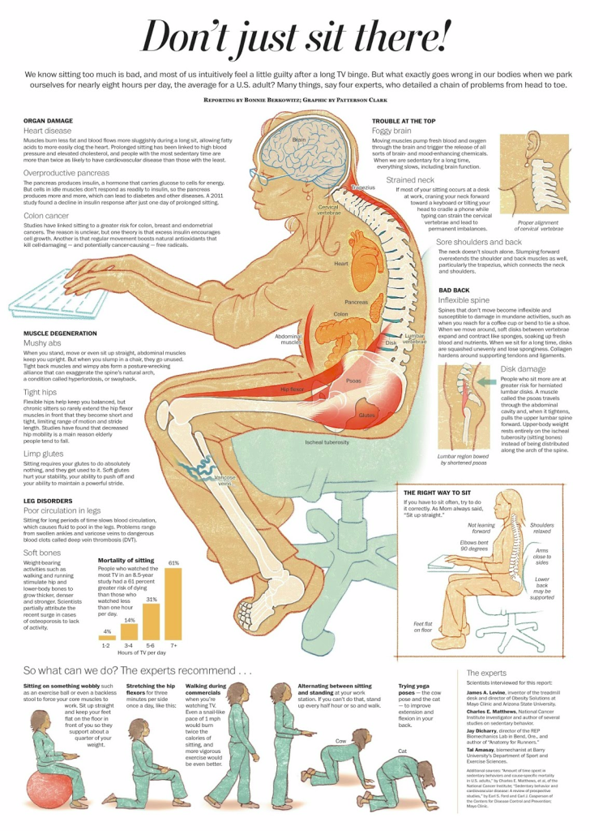
Fyzické dopady
Zánět karpálního tunelu
Nespavost
Oči
Páteř
Stravování, obezita
Noční děsy
Zhoršené vztahy?
Zhoršené výsledky ve škole/práci?

Slide 20
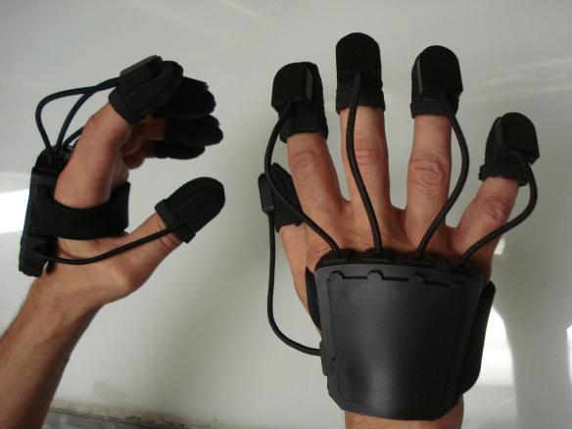
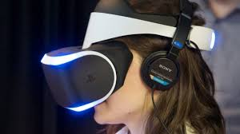
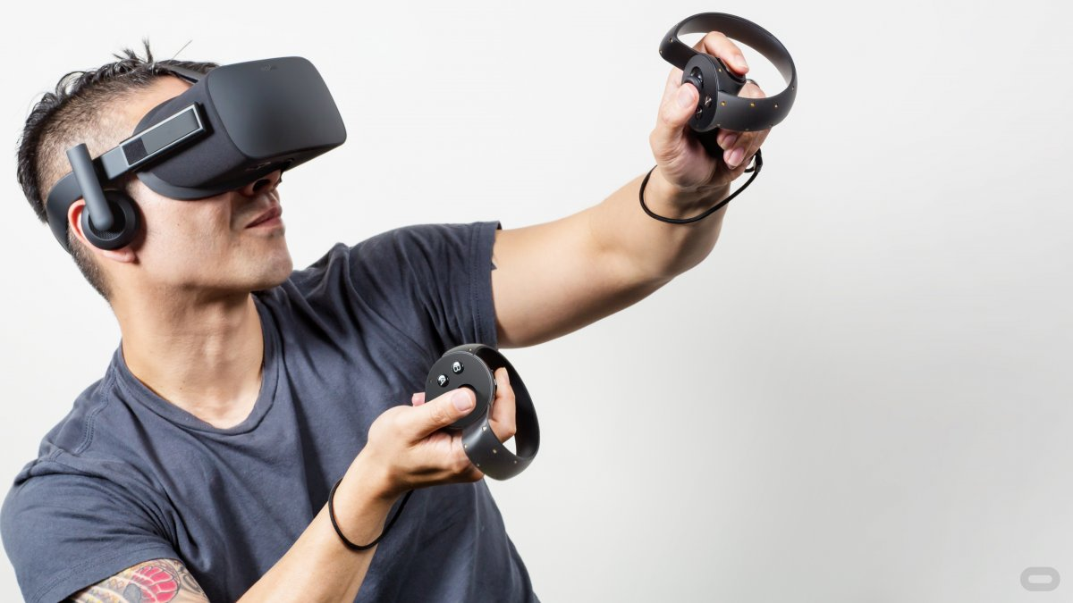
Virtuální realita

Slide 21
Virtuální realita
K čemu se využívá v klasické medicíně: rozptýlení pozornosti pacienta od bolesti, na kterou nezabírají (nebo se nemohou použít) jiné prostředky
  Léčba, rehabilitace
Teorie za použitím VR
  Dělení pozornosti – lidé mají omezenou kapacitu pozornosti, vnímání bolesti vyžaduje pozornost (Eccleston, 1999, 2001)

Slide 22
Popáleniny
Fyzická terapie po zranění
Zubní zákroky
Fobie ze zubařů
Klaustrofobie při scanu mozku
Očkování (hlavně děti)
Svědění
V terapii
  fobie

Slide 23
Virtuální realita
Bolest
  Afektivní – nepříjemné pocity
  Kognitivní – jak moc o bolesti přemýšlíme
  Napříč studiemi (obvykle case studies) se potvrzuje úspěšnost VR, což lze pozorovat i na úrovni aktivit mozku
SnowWorld

Slide 24
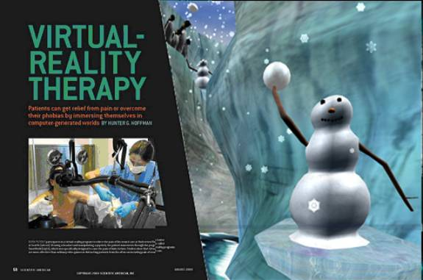
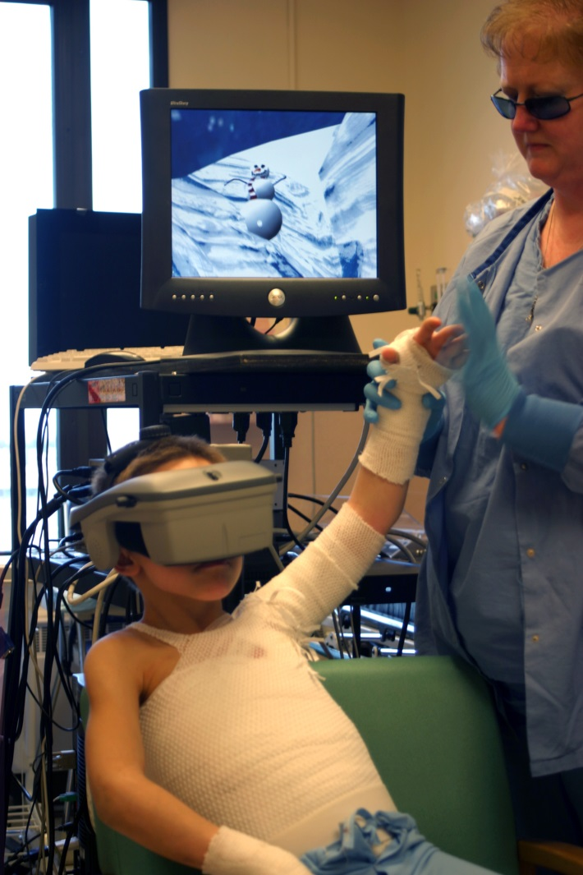
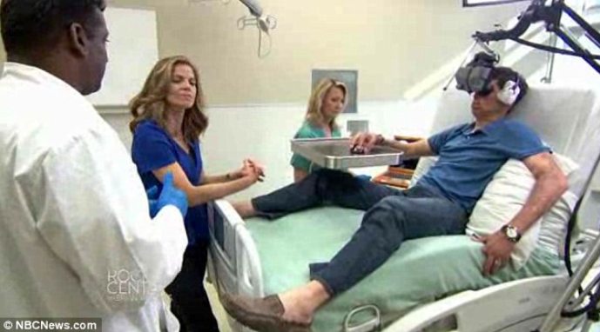


Slide 25
Virtuální realita
Co ovlivňuje efektivitu VR:
  Zkušenost s VR
  Immersion (imersiveness) – stimulace, kterou VE poskytuje; objektivní míra daná technologií
  Sense of presence – illusion of actually being in the VE
  Interakce
  Zábava
  Osobnostní rysy
  Anxieta - anticipatory anxiety, state & trait anxiety

Slide 26
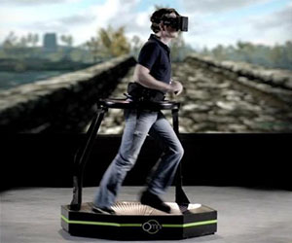
VR u chronických bolestí
Chronické bolesti – často spojené s pohybem, což vede k vyhýbání se pohybu
  rehabilitace
  Virtuální procházka s treadmill
  Fantomové bolesti po amputaci

Slide 27
Chronické bolesti
Gromala et al. (2015) - Virtual Meditative Walk
Zahrnuje VR, biofeedback
15-20% lidí (USA) trpí chronickými bolestmi (trvající déle než 6 měsíců po skončení léčby)
  Neurobio, psychosociální dimenze – komplexní problém
Mindfulness-based stress reduction

Slide 28
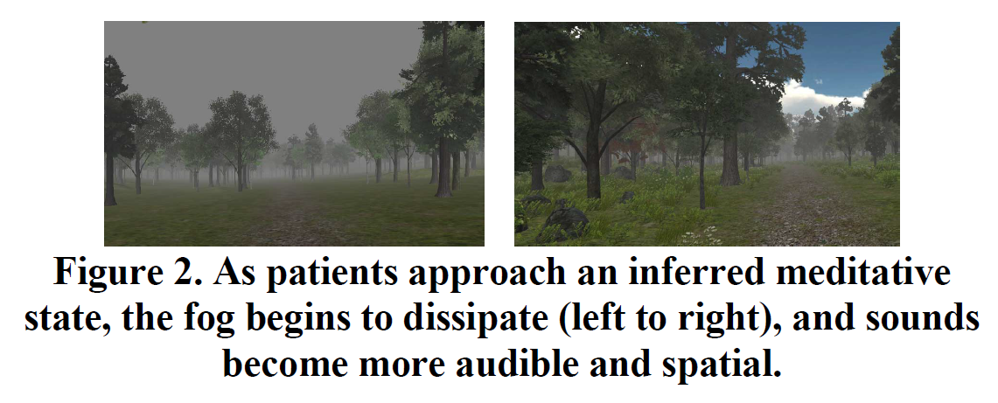
Virtual Meditative Walk
Procházka lesem
Prostředí reaguje na stav uživatele měřený kožním odporem (měří nabuzení organismu)
S tím, jak se uživatel uklidňuje, zlepšuje se počasí a zvuky z okolí

Slide 29
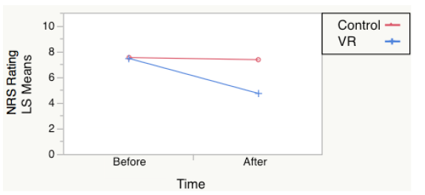
12 minut ve VR
Výsledky: MBSR efektivnější při použití VMW než bez (vyšší redukce bolesti)

Slide 30
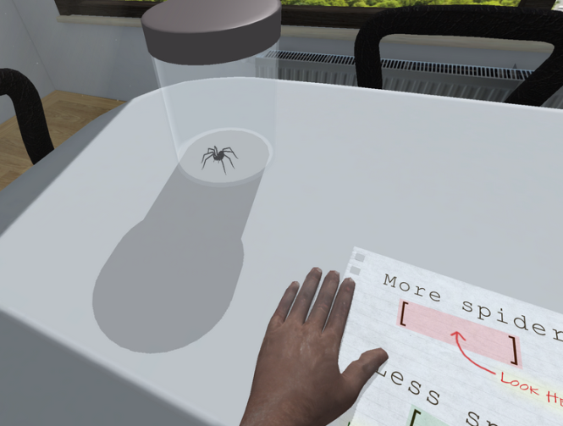
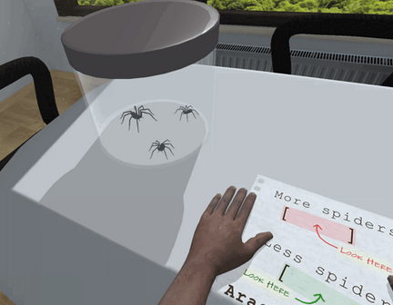
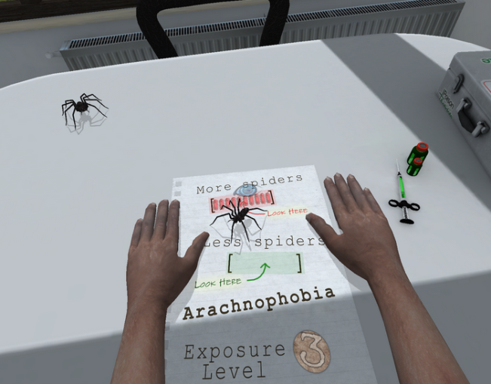
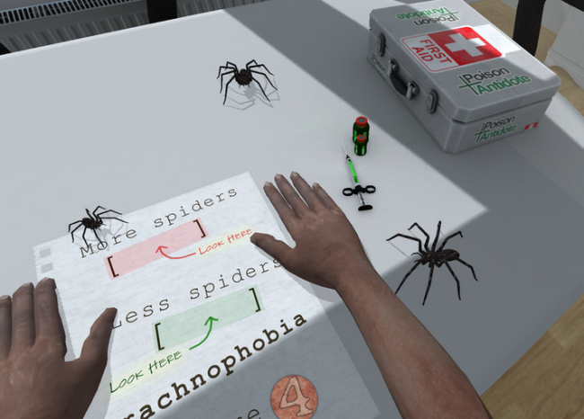
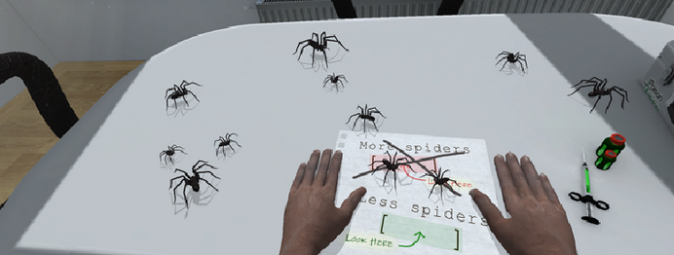
Arachnofobie
https://www.youtube.com/watch?v=aG2nqa_m4bo

Slide 31
Sociální fobie
Klaustrofobie
Strach z létání
Fobie z výšek
  https://www.youtube.com/watch?v=66JreCaEr20

Slide 32
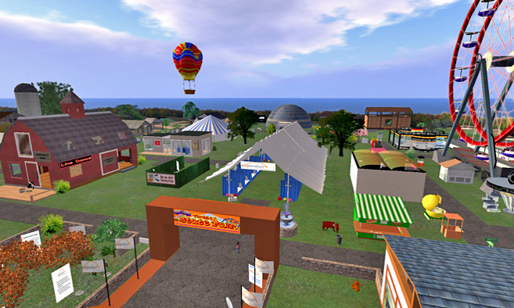

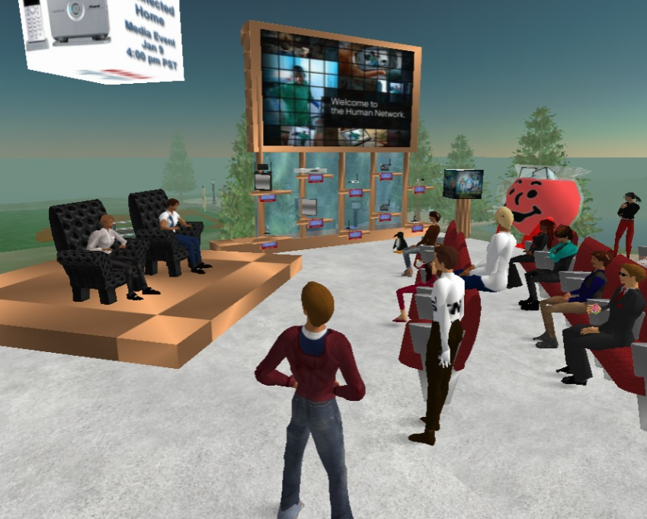
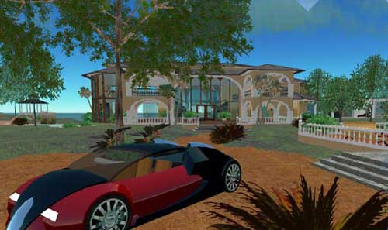
Second Life
Virtuální svět

Slide 33
Second Life
2003, free
Vyhledání míst se zdravotní tématikou
  Vzdělávání a awareness – nejčastěji odkazy vedoucí z SL
  Podpora – komunikace se skutečnými doktory, terapeuty… a ostatními pacienty
  Trénink – vzdělávání, třídy, kurzy (za některé kredity v RL)
  Marketing
  Výzkum – pro rekrutování účastníků

Slide 34
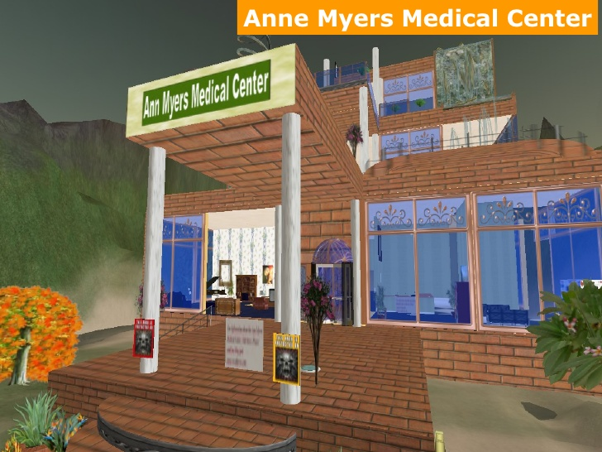
Education a awareness
Healthinfo Island
Sexual Health Sim (University of Plymouth)
CDC Island (US Centers for Disease Control and Prevention)
Women’s Health Center at the Ann Myers Medical Center

Slide 35
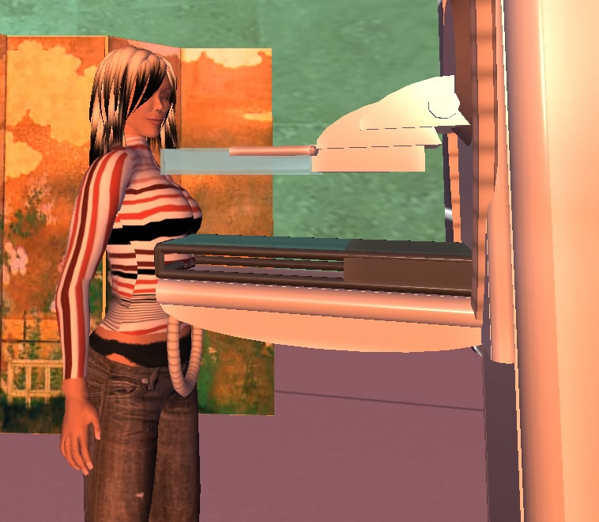

Slide 36
Podpora
Transgender Resource Center
Sexual Health Sim (University of Plymouth)

Slide 37
Trénink
Imperial College London (Virtual Hospital)
  Simulovaní pacienti, které mají léčit
  Platby za diagnostické testy
  Léčba a následně důsledky léčby
Play2Train – trénink pro emergency situace
Medical Examiner's Office — Forensic Path
  pitvy

Slide 38
Virtual Hallucinations
  Zprostředkování halucinací schizofreniků
  V Second life (starší☺)
    https://www.youtube.com/watch?v=s33Y5nI5Wbc
  VR
    https://www.youtube.com/watch?v=aZ2jV8NIeJ4

Slide 39
M-health
Telemedicine
M-health (mobile-health)
  Aplikace na zjišťování real-time zdravotních informací, jejich vyhodnocení (automaticky vs. posílání odborníkům) a rychlá zpětná vazba
  Další zařízení/doplňky (ale i bez nich)
  Podpora „správných“ vzorců chování, vzdělávání a prevence, včasná intervence, usnadnění a kontrola dodržování léčebných postupů, pro specifická onemocnění vs. obecné

Slide 40
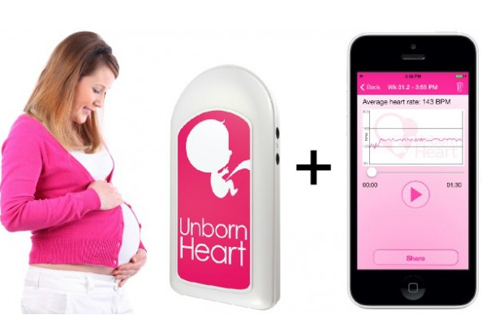
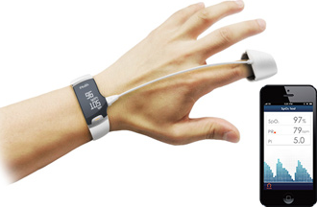
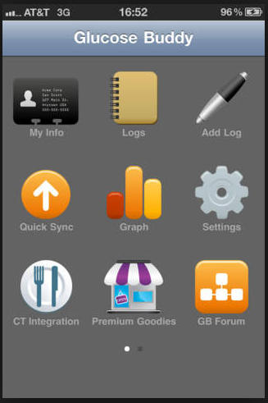
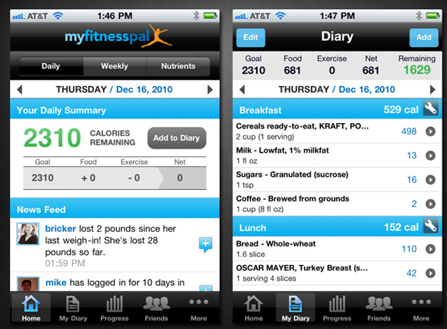
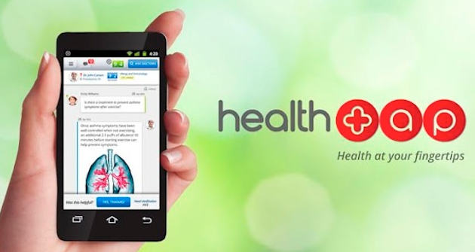
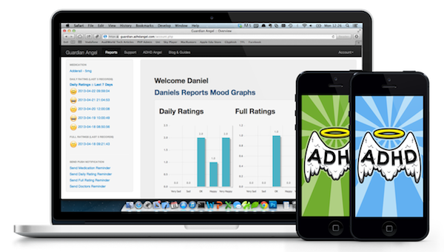
M-health

Slide 41
M-health
Obrovský význam zabezpečení údajů a ochrany soukromí
Otázka efektivity jednotlivých aplikací
  Jak velký je efekt na cílové chování?
  Jsou m-health apky efektivnější než jiné typy intervencí?
  Aplikace s dynamickou (interaktivní) zpětnou vazbou účinnější (diety)

Slide 42
Další témata
Prodej léků
Uchovávání a sdílení lékařských záznamů

Slide 43

Literatura
Beard, L., Wilson, K., Morra D., Keelan J. (2009). A survey of health-related activities on second life. J Med Internet Res. 11(2).
Crocco, A. G., Villasis-Keever, M., & Jadad, A. R. (2002). Analysis of cases of harm associated with use of health information on the internet. Jama, 287(21), 2869-2871.
Hesse, B. W., Moser, R. P., & Rutten, L. J. (2010). Surveys of physicians and electronic health information. New England Journal of Medicine, 362(9), 859-860.
Murray, E., Lo, B., Pollack, L., Donelan, K., Catania, J., White, M., ... & Turner, R. (2003). The impact of health information on the internet on the physician-patient relationship: patient perceptions. Archives of Internal Medicine, 163(14), 1727-1734.
Fox, S., & Duggan, M. (2013). Health online 2013. Pew Internet & American Life Project. http://pewinternet.org/Reports/2013/Health-online.aspx
Ziebland, S., Lavie-Ajayi, M., & Lucius-Hoene, G. (2014). The role of the Internet for people with chronic pain: examples from the DIPEx International Project. British Journal of Pain, 2049463714555438.
Paul, M., and Dredze, M. 2011. A model for mining public health topics from twitter. Technical report, Johns Hopkins University.
Vance, K., Howe, W., & Dellavalle, R. P. (2009). Social internet sites as a source of public health information. Dermatologic Clinics, 27, 133-136.
Keefe, F. J., Huling, D. A., Coggins, M. J., Keefe, D. F., Rosenthal, M. Z., Herr, N. R., & Hoffman, H. G. (2012). Virtual reality for persistent pain: a new direction for behavioral pain management. PAIN®, 153(11), 2163-2166.
Gromala, D., Tong, X., Choo, A., Karamnejad, M., & Shaw, C. D. (2015, April). The Virtual Meditative Walk: Virtual Reality Therapy for Chronic Pain Management. In Proceedings of the 33rd Annual ACM Conference on Human Factors in Computing Systems (pp. 521-524). ACM.

